Slide 1


I principi del diritto penale nel D.Lgs. 231/2001
The principles of Criminal Law in the Legislative Decree no. 231/2001
Modelli organizzativi e responsabilità d’impresa / B (GIUR.INN.)
Prof. Francesco Trapella
Lezione n. 2 – 7 marzo 2023

Slide 2
Ente e persona fisica
Legal Entity and Natural Person
FATTO PENALMENTE RILEVANTE
(Criminal Act)
PERSONA FISICA, accusata di avere voluto il fatto (dolo) o per averlo causato colposamente
(Natural person, accused of acting intentionally or negligent)
ENTE, accusato del fatto se è stato commesso nel suo interesse o a suo vantaggio (Entity is liable where the offence was carried out in its interest)
NON è uno scudo penale per la persona fisica
(It is NOT a criminal shield for Natural Person)

Slide 3
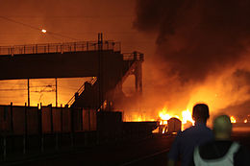
Ente e persona fisica
Legal Entity and Natural Person
Un esempio: il processo per la strage di Viareggio (29.06.2009)
(An example: the trial for the Viareggio
train derailment – 06/29/2009)
Fatto penalmente rilevante (Criminal Act): deragliamento di un treno che trasportava materiale infiammabile nei pressi della stazione di Viareggio; esplosione del carico; incendio; 32 morti e centinaia di feriti.
(Train derailment near the Viareggio station; cargo explosion (inflammable material – LPG); fire; 32 dead and numerous wounded).
Le accuse (The accusations). A) Persone fisiche (vertici delle società di meccanica e di trasporto): disastro ferroviario colposo, incendio colposo, lesioni e omicidio colposi aggravati; B) Enti (società): illecito amministrativo in relazione all’omicidio e alle lesioni contestate ai loro apicali.
(A. Top managers: culpable rail disaster, fire, bodily harm and manslaughter; B. Entities: administrative liability in relation to crimes charged to top managers).

Slide 4
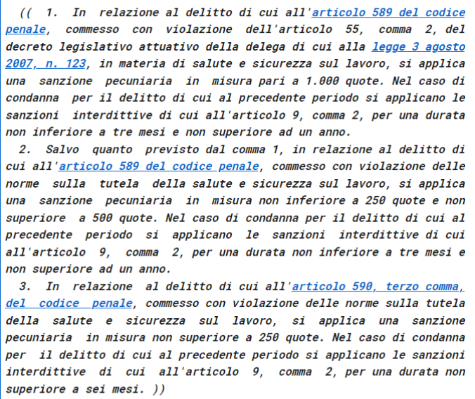
Ente e persona fisica
Legal Entity and Natural Person
Art. 25-septies D.Lgs. 231/2001 – Omicidio colposo o lesioni gravi o gravissime commesse con violazione delle norme sulla tutela della salute e sicurezza sul lavoro.

Slide 5
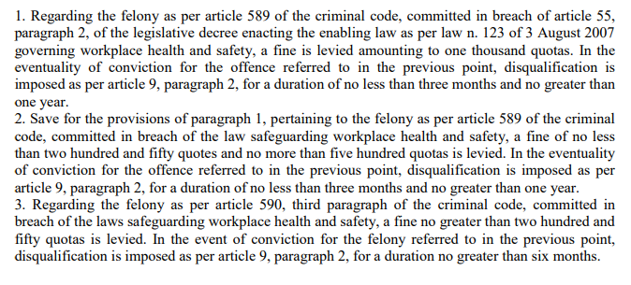
Ente e persona fisica
Legal Entity and Natural Person
Article 25-septies Legislative Decree no. 231/2001 – Manslaughter or serious bodily harm committed with breach of laws governing the safeguarding of workplace health and safety.

Slide 6
Principio di legalità
The principle of legality
Il fatto attribuito all’ente deve essere previsto dalla legge come reato. Il D.Lgs. 231/2001 rinvia costantemente alle norme del codice penale.
(The act attribued to the entity must be considered as a crime by the law. Legislative Decree no. 231/2001 constantly refers to the provisions of the Criminal Code)
La responsabilità amministrativa dell’ente per un certo reato deve essere prevista da una legge anteriore al fatto.
(The entity administrative liability for a certain crime must be established by a previous law)
D.Lgs. 231/2001 | Codice Penale
Art. 25-septies | Art. 589; Art. 590, comma 3

Slide 7
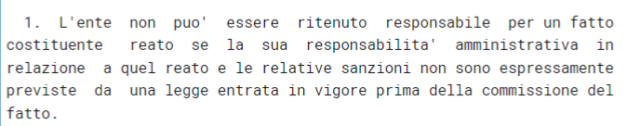

Principio di legalità
The principle of legality
Art. 2 D.Lgs. 231/2001 – Principio di legalità.
Article 2 Legislative Decree no. 231/2001 – Principle of Legality

Slide 8
Principio di legalità
ART. 25 Cost.
The principle of legality
RISERVA DI LEGGE
(Rule of Law)
DETERMINATEZZA
(Definiteness)
PRINCIPIO DI LEGALITÀ
(Principle of legality)
TASSATIVITÀ
(Restrictive interpretation)
IRRETROATTIVITÀ
(Non retroactivity)

Slide 9
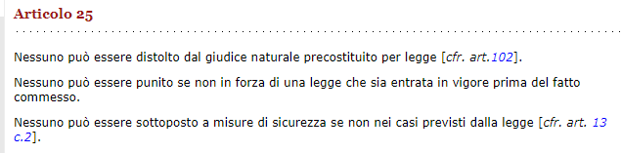
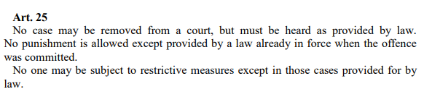
Principio di legalità
The principle of legality
NB. “Fatto”
Art. 25 Costituzione
NB. “Offence”
Art. 25 Constitution of the Italian Republic

Slide 10
Materialità e offensività
Materiality and offensiveness
Supreme Court of Canada – R. vs. Théroux (1993)
Since the mens rea of an offence is related to its actus reus, it is helpful to begin the analysis by considering the actus reus of the offence of fraud. Speaking of the actus reus of this offence [the fraud], Dickson J. (as he then was) set out the following principles in Olan:
(i) the offence has two elements: dishonest act and deprivation;
(ii) the dishonest act is established by proof of deceit, falsehood or "other fraudulent means";
(iii) the element of deprivation is established by proof of detriment, prejudice, or risk of prejudice to the economic interests of the victim, caused by the dishonest act.
Olan marked a broadening of the law of fraud in two respects. First, it overruled previous authority which suggested that deceit was an essential element of the offence. Instead, it posited the general concept of dishonesty, which might manifest itself in deceit, falsehood or some other form of dishonesty. Just as what constitutes a lie or a deceitful act for the purpose of the actus reus is judged on the objective facts, so the "other fraudulent means" in the third category is determined objectively, by reference to what a reasonable person would consider to be a dishonest act. Second, Olan made it clear that economic loss was not essential to the offence; the imperilling of an economic interest is sufficient even though no actual loss has been suffered. By adopting an expansive interpretation of the offence, the Court established fraud as an offence of general scope capable of encompassing a wide range of dishonest commercial dealings.

Slide 11
Materialità e offensività
Fatto antigiuridico (unlawful act)
  Condotta (conduct)
    Azione (action)
    Omissione (omission)
  Nesso causale (causal link)
    Teoria della condicio sine qua non e successivi correttivi (es. sussunzione sotto leggi scientifiche) (theory of condicio sine qua non and subsequent correctives)
  Evento (event)
Offesa ad un bene giuridico protetto a livello normativo (offense to an interest protected by the system)
  Danno (harm)
  Pericolo (danger)

Slide 12
Materialità e offensività
Materiality and offensiveness
ELEMENTO MATERIALE (Material element) | DERAGLIAMENTO DI VIAREGGIO (Viareggio derailment)
CONDOTTA (Conduct) | Mancata manutenzione dei convogli ferroviari (Lack of maintenance of railway trains)
NESSO CAUSALE (Causal Link) | Se la manutenzione dei convogli fosse stata regolare e corretta si sarebbe potuto evitare il deragliamento? (Would the derailment have been avoided with a correct maintenance of railway trains?)
EVENTO (Event) | Deragliamento; incendio (derailment; fire)
OFFESA (Offense) | Morti e lesioni (dead and bodily harm)
Schema utile per studiare la responsabilità delle persone fisiche e dell’ente
Useful scheme to study the liability of natural persons and entities

Slide 13
Le altre regole generali del D.lgs. 231/2001
The other general rules of the Legislative Decree no. 231/2001
Art. 1 – Applicabilità del decreto agli enti con personalità giuridica, alle società e alle associazioni anche prive di personalità giuridica; non applicabilità agli enti pubblici territoriali, a quelli non economici e a quelli che svolgono funzioni di rilievo costituzionale.
(Applicability of the Decree to legal persons, socities and association even without legal personality; non-applicability to territorial public entities, non economics entity and entity performing fonctions of constitutional importance)

Slide 14
Le altre regole generali del D.lgs. 231/2001
The other general rules of the Legislative Decree no. 231/2001
Art. 3 – Irretroattività della legge penale, con eccezione di quella favorevole
(Non-retroactivity of Criminal Law, with exception of favorable rules)
Art. 4 – Responsabilità dell’ente italiano anche per reati commessi all’estero
(Liability of the italian entity also for crimes committed abroad)

Slide 15
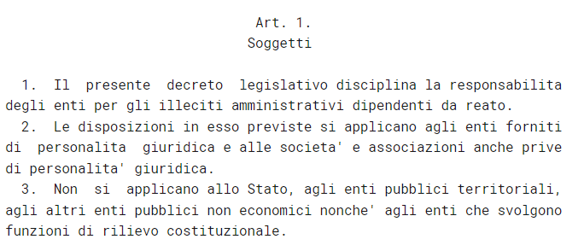
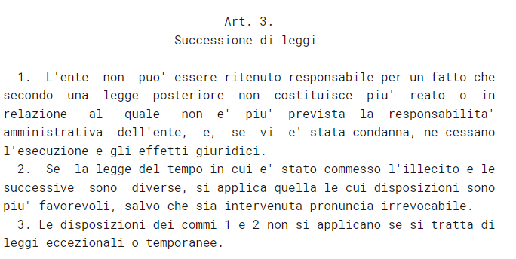
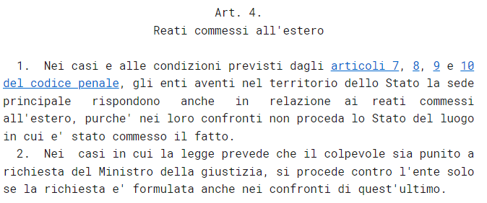
Artt. 1, 3, 4 D.Lgs. 231/2001

Slide 16
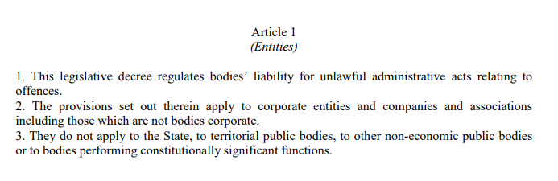
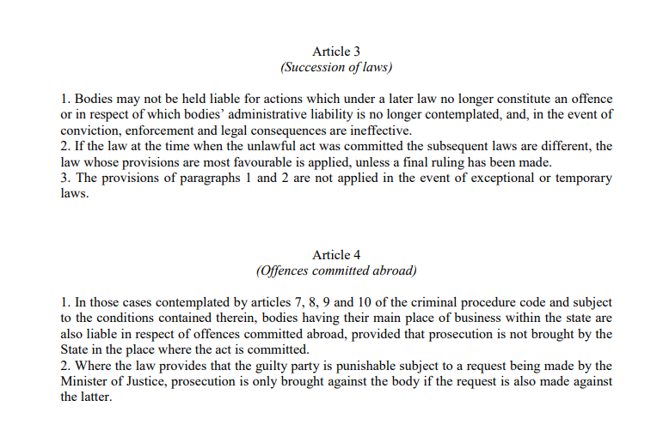
Articles 1, 3 and 4 Legislative
Decree no.
231/2001

